Slide 1
Novedades en vacunas que debemos de conocer
Dr. Federico Martinón-Torres. Jefe de Servicio de Pediatría, Hospital Clínico Universitario de Santiago. Coordinador GENVIP, Instituto de Investigación Sanitaria Santiago

Slide 2



Declaración de potenciales conflictos de intereses
Relativas a esta presentación existen las siguientes relaciones que podrían ser percibidas como potenciales conflictos de intereses:
  Ha recibido honorarios por conferencias de Abbot, GSK, Sanofi Pasteur MSD, Wyeth/Pfizer, y Novartis.
  Ha recibido becas/ayudas de investigación de Sanofi Pasteur MSD, Wyeth/Pfizer, Astra-Zeneca y Novartis.
  Ha recibido honorarios por consultorías para Astra-Zeneca, Wyeth/Pfizer, Novartis, Medimmune y Sanofi Pasteur MSD.
  Coordina/lidera ensayos clínicos de vacunas de Sanofi, Sanofi Pasteur MSD, Wyeth, Merck, Pfizer, Ablynx, Regeneron, Janssen, Medimmune, Novavax, Roche, Medimmune, Novartis, and GSK.

Slide 3
Pregunta 1
¿Cuál de las siguientes aseveraciones es correcta sobre la vacuna frente a meningococo B disponible en España?
Aún no hay datos de efectividad.
Está financiada exclusivamente en brotes epidémicos.
No es necesario administrarla con paracetamol profiláctico.
Ya conocemos la duración total de la protección.

Slide 4
Epidemiología reciente de EM en España
Incidencia más baja de EM de las últimas décadas (0.35/100.000), sin que exista una razón para SgB.
Predominio mayoritario del SgB.
Máxima incidencia en lactantes.
Letalidad estable 10.4%.
Rivero I, Rodriguez C, Martinón-Torres F. Enferm Infecc Microbiol Clin 2015
Informe CNE – abril 2017 - ISCIII

Slide 5
Epidemiología reciente de EM en España
Rivero I, Rodriguez C, Martinón-Torres F. Enferm Infecc Microbiol Clin 2015
Informe CNE – abril 2017 - ISCIII

Slide 6
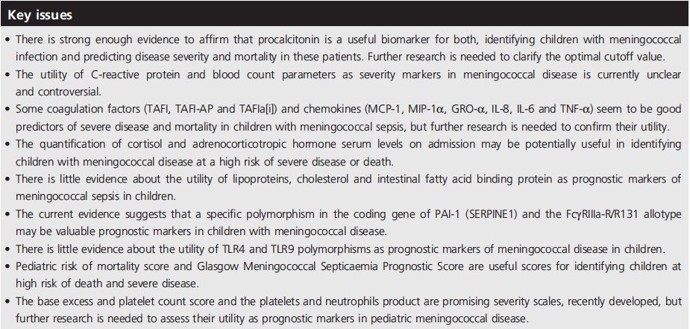
¿Podemos predecir la evolución de la enfermedad meningocócica?
NO
Montero-Martín, Inwald, Carrol & Martinón-Torres. Expert Rev. Anti Infect. Ther. 12(11), 1357-1369 (2014)

Slide 7
¿Podemos predecir la EM?
Martinon-Torres F. Sci Rep 2016

Slide 8
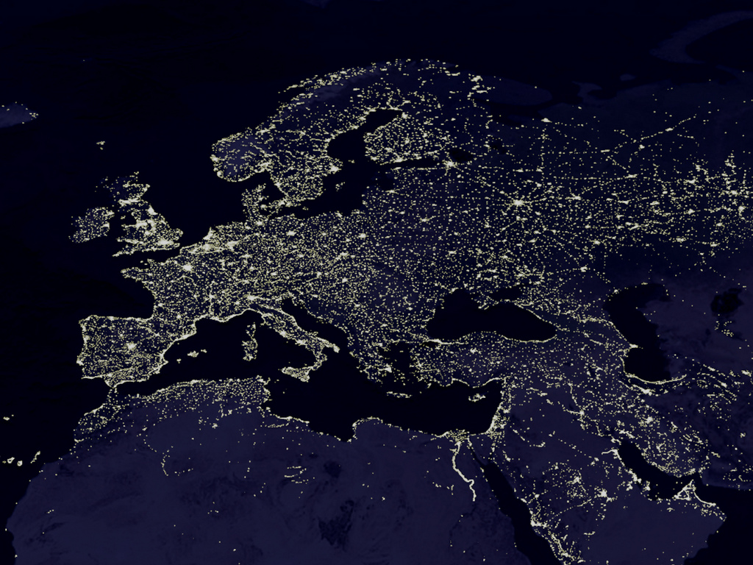
B
4cMen B vaccine
GSK
rLP2086 vaccine
Pfizer
Trumenba®
Bexsero®
Martinón-Torres, GENVIP 2016

Slide 9
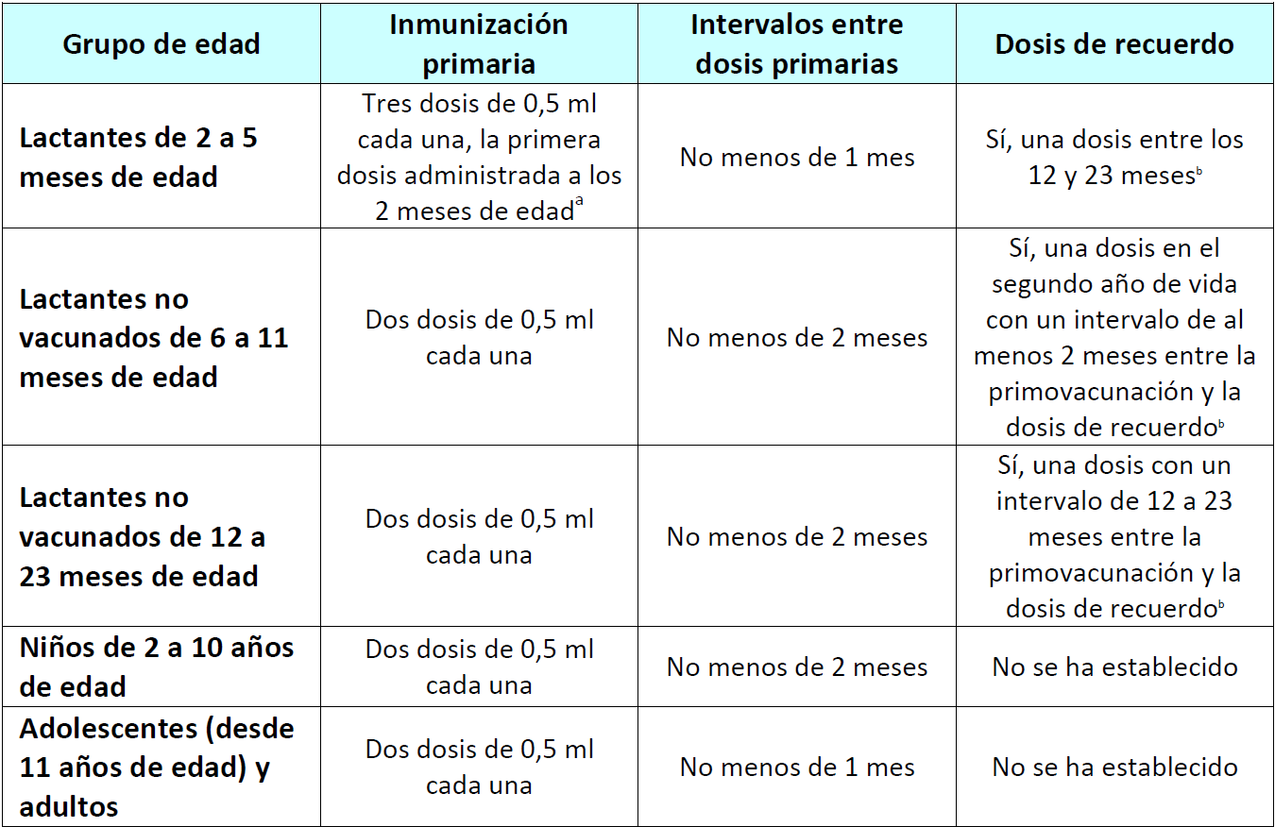
Posología vacunal 4CmenB
ª La primera dosis debe administrarse a los 2 meses de edad. La seguridad y eficacia de la vacuna de meningococo B (4CMenB) en lactantes de menos de 8 semanas no se ha establecido. No se dispone de datos.
^{b} La necesidad y el plazo de otras dosis de recuerdo no han sido determinados.
Ficha técnica de la vacuna – EMA 2016

Slide 10
Posología vacunal rLP2086
Ficha técnica TRUMENBA - EMA 2017

Slide 11
Paracetamol profiláctico (1 hora antes y dos dosis después): funciona sin problema
Figure 4. temperature curve – 1st dose
100
4CMenB + routines
4CMenB + routines + paracetamol
80
Rates of fever and high fever per group and dose (rectal temperature).
60
Cumulative
percentage
40
20
Visit | Group | ≥38.5ºC | ≥39.5ºC
1st dose | 4CMenB 4CMenB+Para | 51% 25% | 5% 1%
2nd dose | 4CMenB 4CMenB+Para | 49% 19% | 4% 1%
3rd dose | 4CMenB 4CMenB+Para | 30% 11% | 3% 1%
0
36.0 36.2 36.4 36.6 36.8 37.0 37.2 37.4 37.6 37.8 38.0
38.2 38.4 38.6 38.8 39.0 39.2 39.4 39.6 39.8 40.0 40.2
Temperature (ºC)
Figure 5. temperature curve – 2nd dose
100
4CMenB + routines
4CMenB + routines + paracetamol
80
60
Cumulative
percentage
40
20
0
36.0 36.2 36.4 36.6 36.8 37.0 37.2 37.4 37.6 37.8 38.0
38.2 38.4 38.6 38.8 39.0 39.2 39.4 39.6 39.8 40.0 40.2
Temperature (ºC)
Figure 6. temperature curve – 3rd dose
100
4CMenB + routines
4CMenB + routines + paracetamol
80
Prophylactic paracetamol may limit the transient increase in temperature without immunogenicity interference.
60
Cumulative
percentage
40
20
0
36.0 36.2 36.4 36.6 36.8 37.0 37.2 37.4 37.6 37.8 38.0
38.2 38.4 38.6 38.8 39.0 39.2 39.4 39.6 39.8 40.0 40.2
Prymula R. Human Vaccines & Immunotherapeutics 2014;10;1993-2004
Temperature (ºC)

Slide 12
Vacuna de Meningococo B (4CMenB): persistencia de títulos protectores después de la vacunación
Varied antigen-specific protective titer results underline the importance of a multicomponent vaccine.
Demonstrated anamnestic response post-booster.
Watson PS et al. Vaccine 2016 in press.

Slide 13
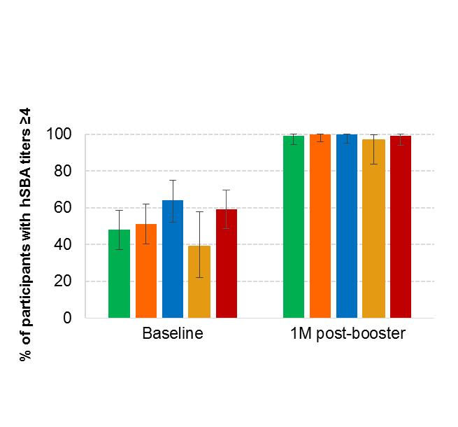
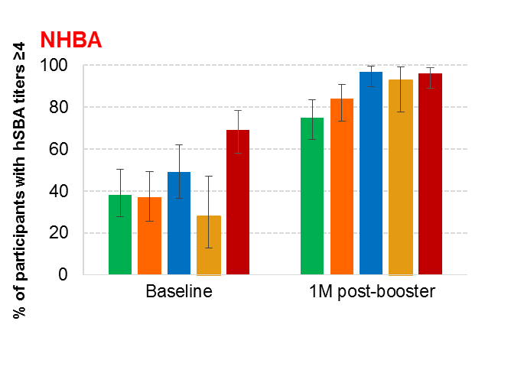
V4CMenB - Persistencia de respuesta inmune y pauta 2+1
Booster response against all indicator strains was comparable between participants who had received a reduced 2+1 or licensed 3+1 schedule of 4CMenB.
GMT titers also showed a similar trend as percentage of responders.
fHbp
NadA
Group A (N=96)
3+1 (2.5,3.5, 5+11M) toddlers 35–47M
Group C (N=87)
2+1 (3.5,5+11M) toddlers 35–47M
Baseline
1M post-booster
Baseline
1M post-booster
Group E (N=76)
2+1 (6,8+11M) toddlers 35–47M
PorA
Group G (N=32)
2+0
children 4–7Y
Martinon-Torres F et al. Vaccine. 2017 Jun 16;35(28):3548-3557. doi: 10.1016/j.vaccine.2017.05.023. Epub 2017 May 19.
Group I (N=91)
2+0
children 8–12Y
Baseline
1M post-booster
Baseline
1M post-booster

Slide 14
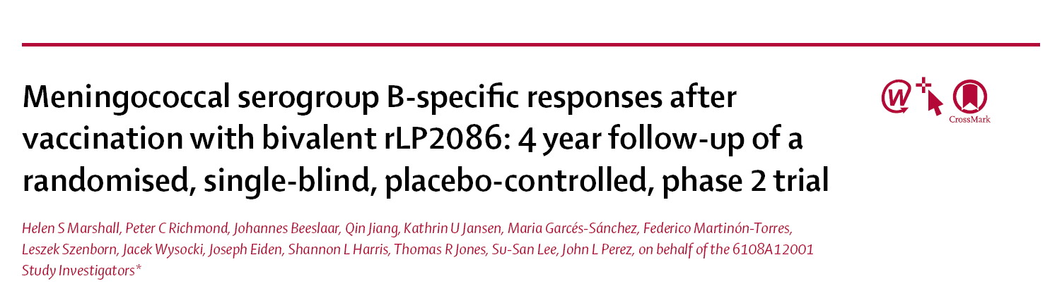
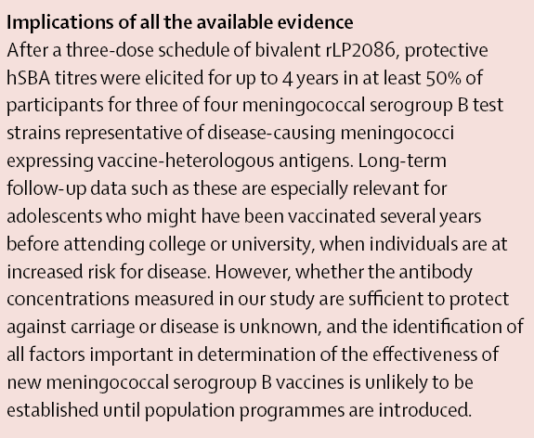
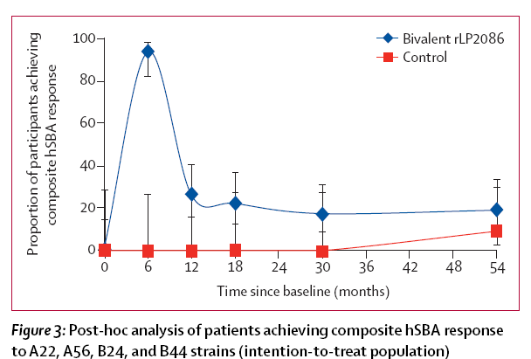
Notes:
14
Incidence B and C higher in MCC countries
C reduced by 90%
B reduced by 40%
In-non MCC countries, incidence has remained constant
In MCC countries, B serogroup is either stable or declining – not filling in any ecological niche and capsule switching not clinically significant.

Slide 15
¿Funciona la vacuna frente a meningococo B 4CMenB?
Reducción en un 50% del número de casos en la cohorte vacunada.
Parickh SR et al. Lancet 2016 epub ahead of print 27 octubre.

Slide 16
Casos confirmados en laboratorio de enfermedad meningocócica por serogrupo W (Men W) en Inglaterra por grupo de edad y años epidemiologicos 2005/2006 -2014/15*
*2014/15 data is provisional
Date source: PHE Meningococcal Reference Unit. Surveillance by PHE Immunisation Department – Last Update August 2015
Please see link for more information and data https://www.gov.uk/government/collections/meningococcal-disease-guidance-data-and-analysis

Slide 17

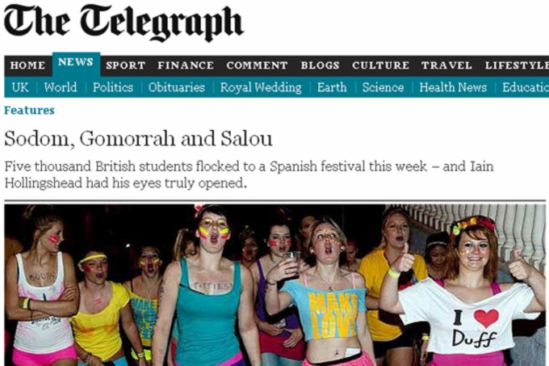
¿Deberían las autoridades españolas preocuparse por el “W”?
Notes:
17
Incidence B and C higher in MCC countries
C reduced by 90%
B reduced by 40%
In-non MCC countries, incidence has remained constant
In MCC countries, B serogroup is either stable or declining – not filling in any ecological niche and capsule switching not clinically significant.

Slide 18
¿Deberían las autoridades españolas preocuparse por el “W”?
* Only the first 5 months are included for 2016
Cortesía de Julio Vazquez ISCIII
Notes:
18
Incidence B and C higher in MCC countries
C reduced by 90%
B reduced by 40%
In-non MCC countries, incidence has remained constant
In MCC countries, B serogroup is either stable or declining – not filling in any ecological niche and capsule switching not clinically significant.

Slide 19
B
ACWY
Pfizer
Nimenrix®
A partir 6 semanas
GSK
Menveo®
A partir 24 meses

Slide 20
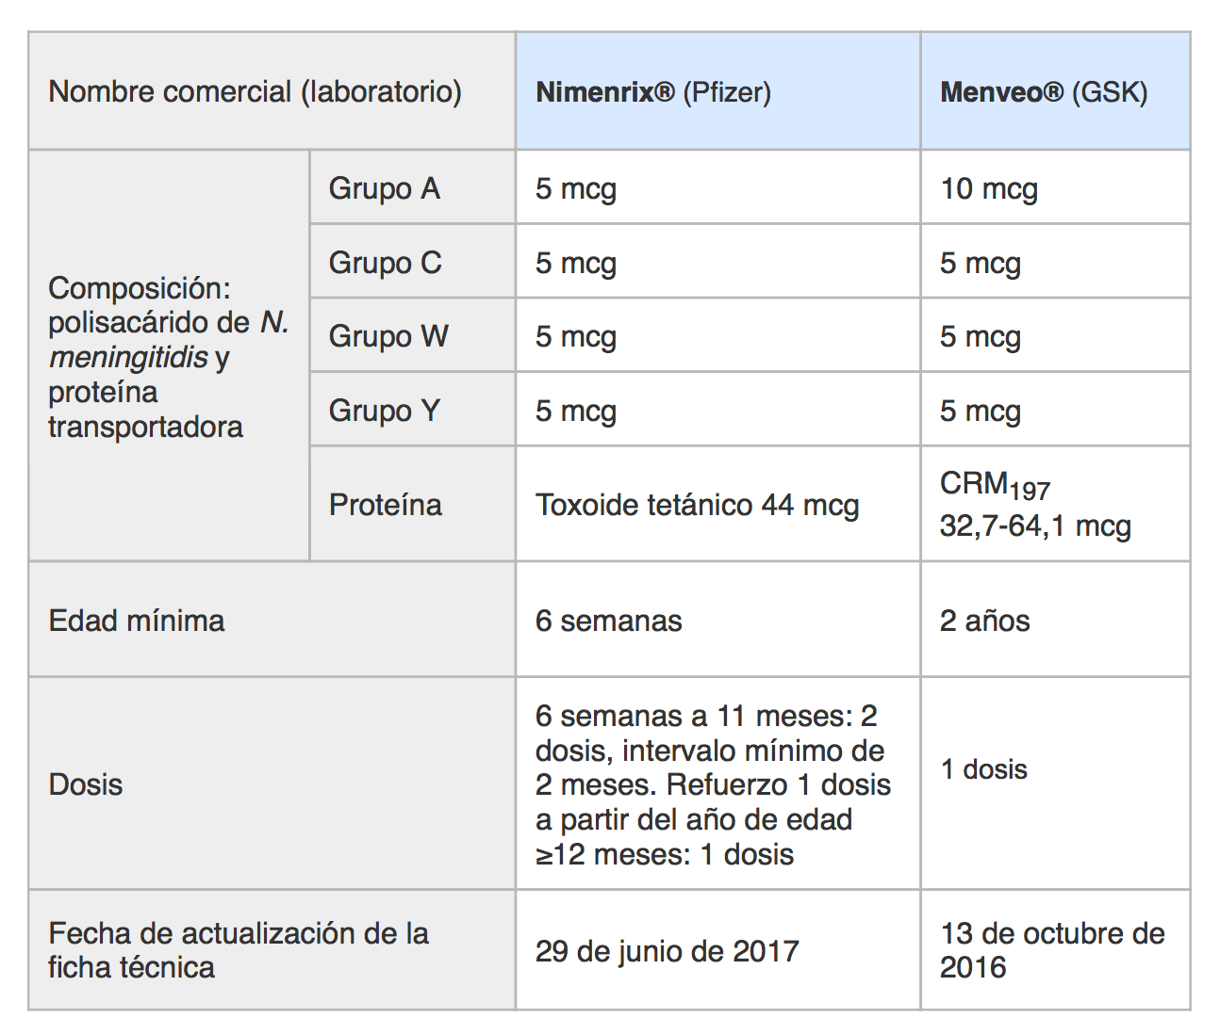
ACWY

Slide 21
Pregunta 2
¿Qué niños deberían de vacunarse frente a meningococo B y W?
Todos.
Prioritariamente los lactantes.
Hasta los 14 años.
Solo los grupos de riesgo financiados.

Slide 22
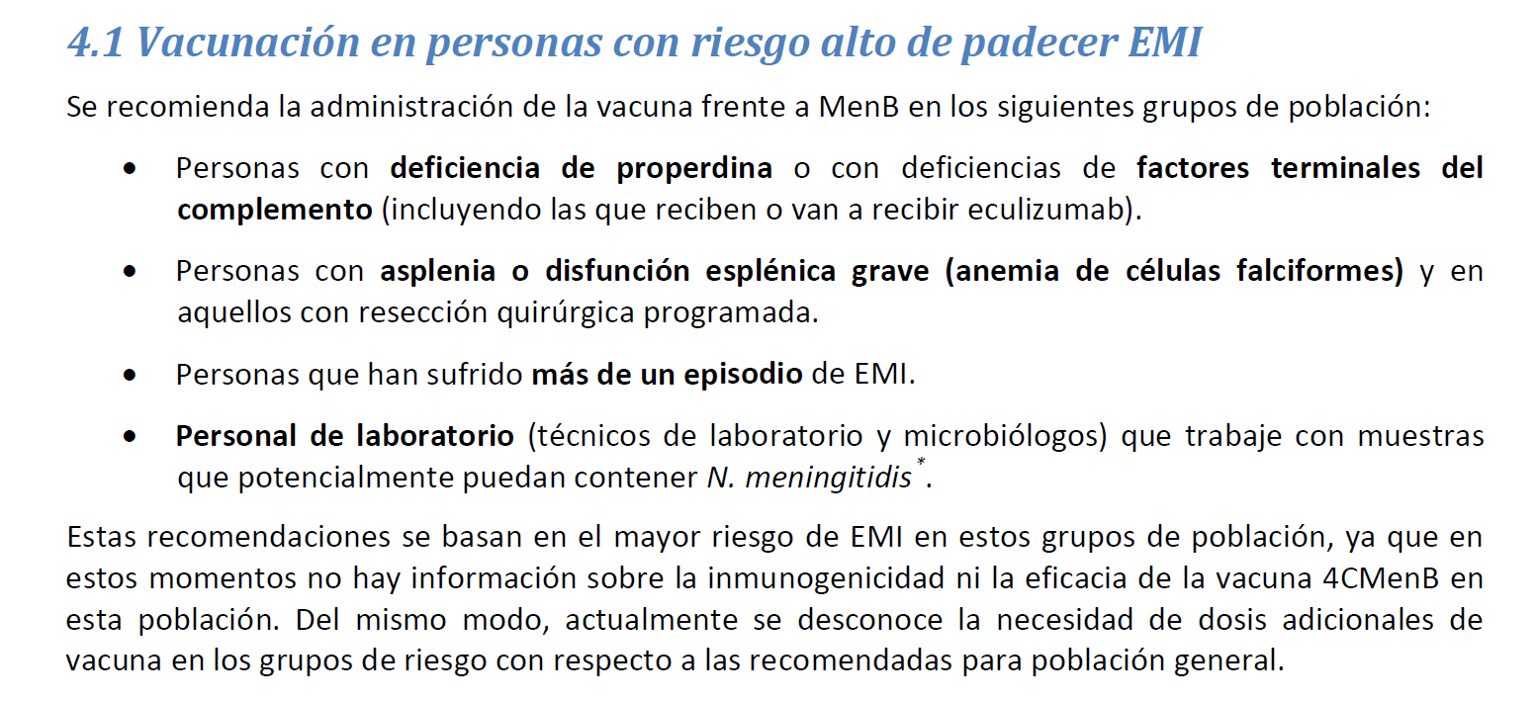
Indicaciones financiadas en España
Extraido de ficha tecnica de Bexsero –Spmsc –EMA 2016

Slide 23
Dinámica de la infección meningocócica
Vetter et a. Exp Rev Vaccines 2016

Slide 24
¿Quién tiene el máximo riesgo de enfermedad meningocócica en España?
N=1038
El máximo riesgo es en los menores de 1 año. A los 2 años el riesgo es un 54% menor (OR 0,46 CI 95%=0,38-0,57) y a los 14 años es un 86% menor (OR 0,14 CI 95%=0,12-0,18).
Martinón-Torres F. Estudio MENDICOS - Datos no publicados – presentación en ESPID 2016

Slide 25
Calendario antimeningocócico ideal según FMT*
 | Infant 0 - 6 months | Infant 12 - 24 months | Child 2 – 11 years | Adolescents 11 - 18 years
C ACYW B
X
X
X
En un mundo globalizado no deberíamos preocuparnos SOLO de los meningococos circulantes en nuestro pueblo.
*Es una opinión personal, y no es el calendario de vacunación individual ideal, sino el ideal desde la perspectiva de salud pública con la epidemiología y los conocimientos actuales.
Notes:
25
Incidence B and C higher in MCC countries
C reduced by 90%
B reduced by 40%
In-non MCC countries, incidence has remained constant
In MCC countries, B serogroup is either stable or declining – not filling in any ecological niche and capsule switching not clinically significant.

Slide 26
Pregunta 3
¿Cuál de las siguientes aseveraciones es incorrecta sobre la vacuna frente a rotavirus?
Debería formar parte del calendario vacunal.
El ECDC recomienda su inclusión en los calendarios vacunales europeos.
Incrementa el riesgo de invaginación intestinal.
Reduce la incidencia de convulsiones en los vacunados.

Slide 27
Vacunas antirrotavirus
Fabricante/ Nombre comercial | Dosis | Origen
GlaxoSmithKline Rotarix® | 2 dosis orales. 1ª dosis: desde las 6 semanas. 2ª dosis: desde las 10-24 semanas. Mín. 4 semanas entre dosis.⁽¹⁾ | Humana atenuada, cepa G1[P8].
Merck Rotateq® | 3 dosis orales. 1ª dosis: 6-12 semanas. 2ª dosis: al menos 4 semanas después. 3ª dosis: hasta la semana 26. ⁽²⁾ | Bovina/humana recombinante pentavalente G1,G2,G3,G4, & P[8].
(1) Rotarix. Ficha técnica. (2) Rotateq. Ficha técnica

Slide 28
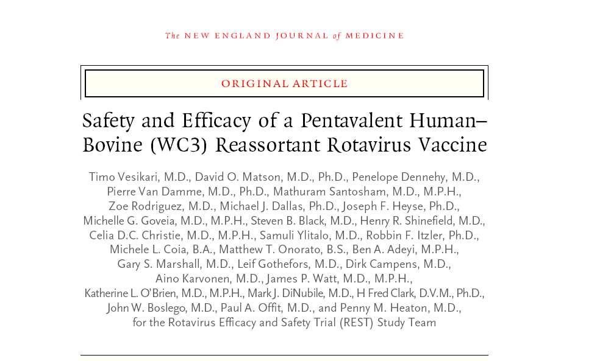
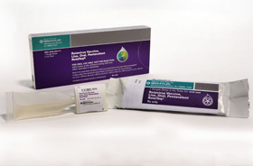
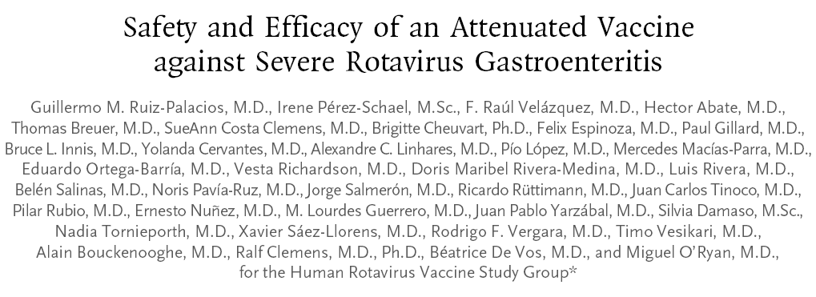
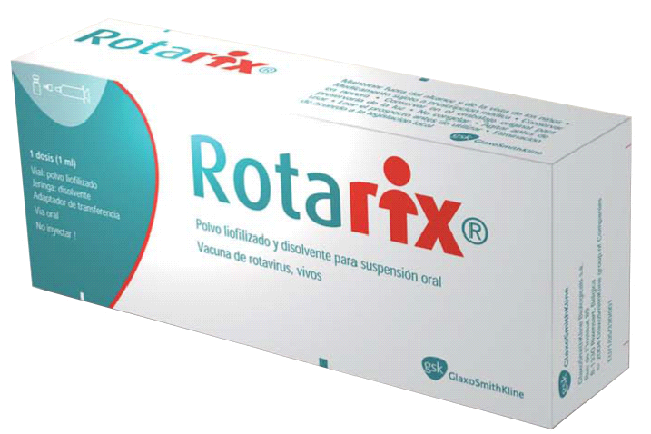
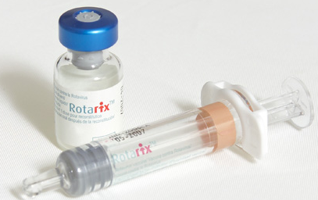
Pentavalent
95.8% [90 – 98.2%]
Monovalent
85% [70 – 93.5%]
Reducción de hospitalización por GEA por rotavirus

Slide 29
Efectividad espectacular de la vacunación frente a rotavirus allí donde se utiliza
Rotavirus – ECDC report – september 2017

Slide 30
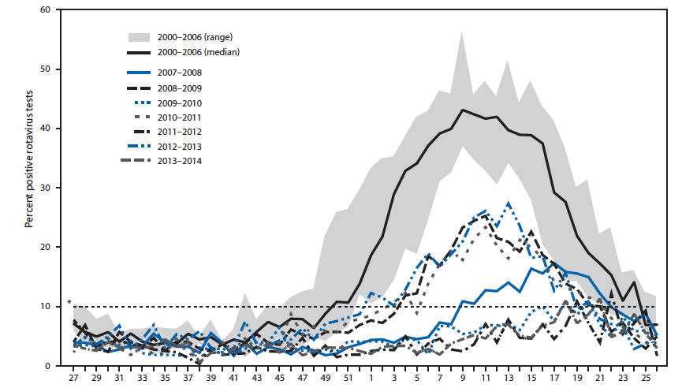
Rotavirus season duration and peak activity 2000-2014 in US (2000-06 pre/ 2007- post)
MMWR / April 2015, vol 64, nº 13

Slide 31
Efectividad espectacular de la vacunación frente a rotavirus allí donde se utiliza
From https://www.gov.uk (accessed 7-april 2016)

Slide 32
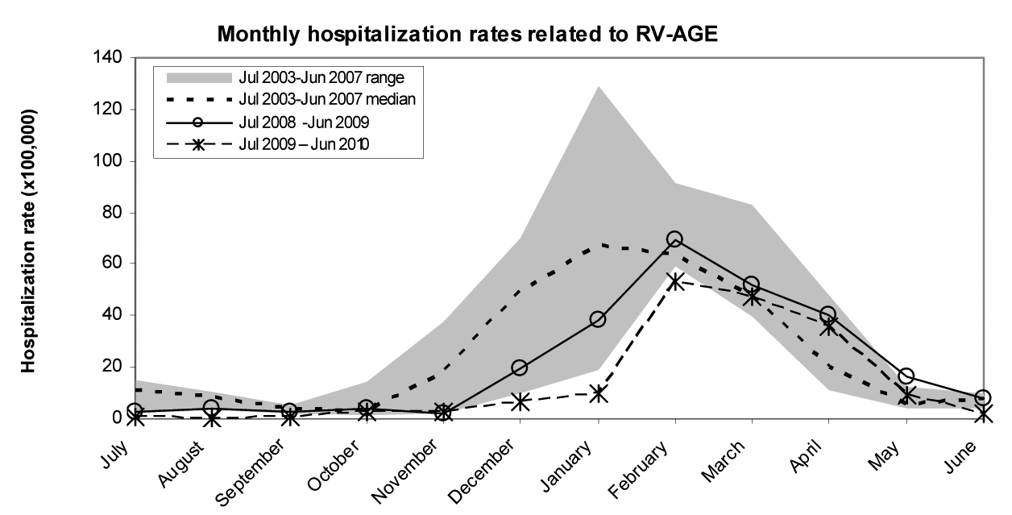
Impacto de la vacunación frente a rotavirus en Galicia
Martinón-Torres F, et al. Human Vaccine & Immuno, vol 8, issue 7,
July 2012, epub ahead of print

Slide 33
Impacto de la vacunación frente a rotavirus en Galicia (update 2017)
Datos propios del autor, aun no publicados

Slide 34
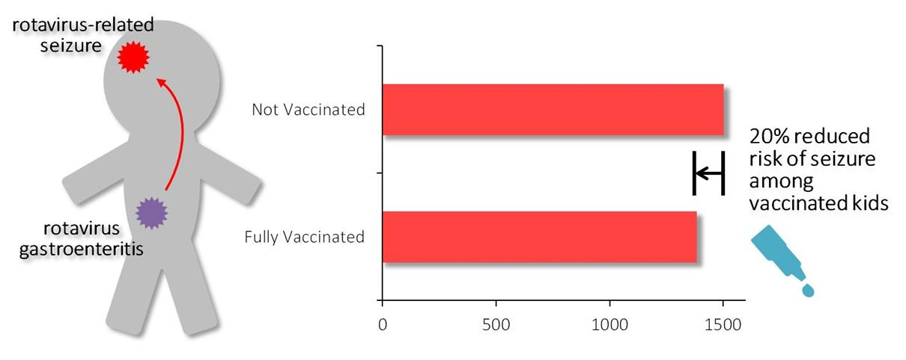
Rotavirus vaccination and seizure reduction
A statistically was observed between a full course of rotavirus vaccination vs no vaccination for both first-ever seizure significant protective association s (risk ratio [RR] = 0.82; 95% confidence interval [CI], .73-.91) and all seizures (RR = 0.79; 95% CI, .71-.88).
Payne D et al. Clin Infect Dis. 2014 Jan;58(2):173-7. doi: 10.1093/cid/cit671

Slide 35
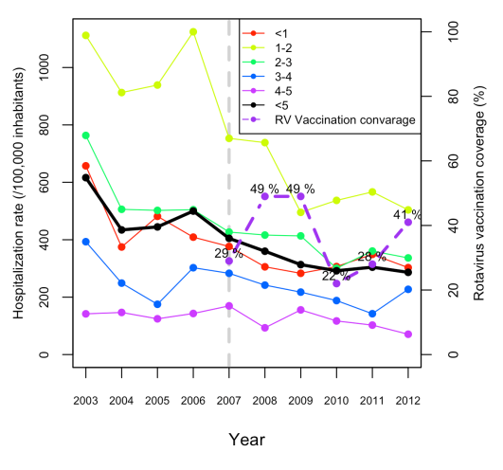
Rotavirus vaccination and seizure reduction: Galicia-Spain
Convulsions
780.3*
ICD-9-CM codes
18.7% to 45.0% decrease after RV introduction
Pardo Seco J et al. PIDJ 2015 july

Slide 36

ROTAVOLUTION: nuevo espectro clínico de la infección por rotavirus e impacto conocido de las vacunas disponibles
Cuadro clínico Vacuna impacto
Diarrea
✔✔✔✔
Enfermedad sistémico y/o extraintestinal:
Infecciosas.
Autoinmune.
✔ / ???
???
Rivero I, Rial J, Martinón-Torres F. J Inf Dis 2016

Slide 37
Pregunta 4
En relación a la vacuna frente al virus papiloma humano, ¿cuál de las siguientes aseveraciones es correcta?
Sólo funciona en vírgenes.
Previene las recurrencias y las reinfecciones.
No está indicada en el varón.
Tiene efectos secundarios importantes.

Slide 38
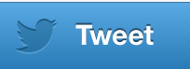

Slide 39
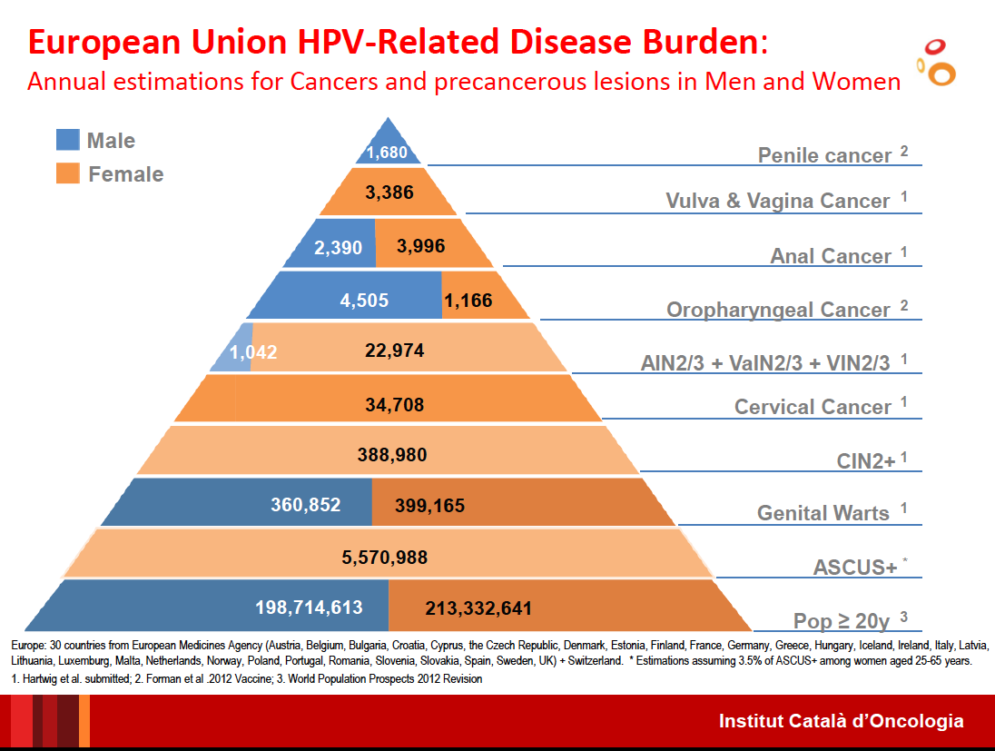

Slide 40



Cáncer por VPH 16 y 18
Número estimado de nuevos casos de cánceres por VPH 16 y 18 en Europa en hombres y mujeres.
32.562 nuevos casos en Europa al año
vs
15.497 nuevos casos en Europa al año
Por cada 2 casos de cáncer por 16 y 18 en mujeres, hay un caso en hombres
2:1
Hartwig S et al. BioMed Central Cancer 2012

Slide 41
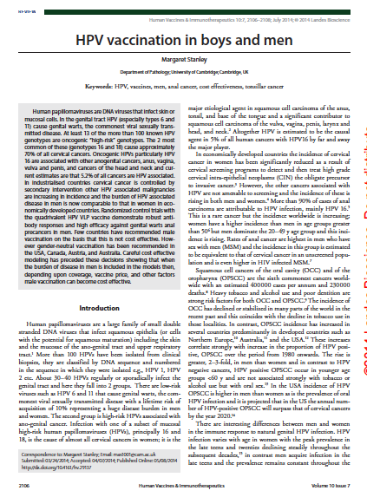


  “La carga de enfermedad por VPH es equiparable en mujer y varón en Europa occidental…pero en hombre NO hay opción screening para CCC ni CA”.
  “NO vacunar al hombre es una oportunidad perdida de la Salud Pública”.
Douglas M et al.
Notes:
41

Slide 42
Corolario sobre vacunación VPH
La infección por VPH es de distribución universal y el riesgo de adquisición de la enfermedad persiste toda la vida, por lo que cualquier sujeto sexualmente activo -mujer o varón- incluido en los grupos avalados por los ensayos clínicos, puede beneficiarse individualmente en mayor o menor medida de la vacunación frente a VPH. En todo caso, existe el acuerdo unánime de que las mujeres sin exposición previa al VPH son el grupo que más beneficio de la vacunación puede obtener.
Cortés J, Martinon-Torres F. Human Vaccine 2010
Notes:
42
REfleja el riesgo de que un episodio particular ocurra en un niño antes de llegar a los 5 años
1645 niños al día mueren

Slide 43
Pauta de vacunación con VPH 9v en ya vacunados o parcialmente vacunados
Van Damme P et al. Vaccine 2016
Notes:
43
REfleja el riesgo de que un episodio particular ocurra en un niño antes de llegar a los 5 años
1645 niños al día mueren

Slide 44
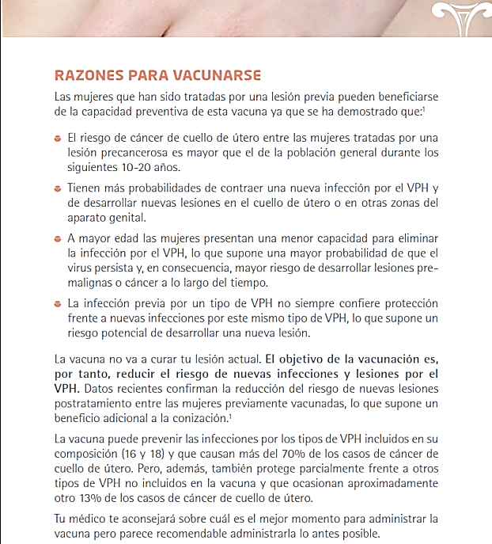

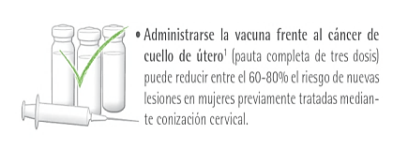
44
http://www.aepcc.org/conizacion-cervical
Notes:
44

Slide 45
Grupos de mujeres de grupos de AR con vacunación financiada en diferentes regiones de España
CCAA | ¿A quién incluyen? (si tienen programa)
Asturias | Inmunocomprometidas hasta 25 años
Canarias | Conizadas EII
Madrid | Conizadas en Hosp. 12 de Octubre
Murcia | Conizadas
Navarra | Conizadas Inmunocomprometidas VIH
País Vasco | Conizadas Inmunocomprometidas VIH
La Rioja | Conizadas Inmunocomprometidas VIH
Cataluña | Mujeres VIH < 26 AÑOS
Conizadas.
VIH.
EII.

Slide 46
HPV faster: accelerating the publich health benefits of HPV vaccination
Bosch FX et al. Nat Rev Clin Oncol 2015
Notes:
The HPV-FASTER core concept and the rationale for combined HPV screening and
vaccination of women up to 45–50 years of age. The HPV-FASTER strategy proposes to offer HPV vaccination to women aged 25–45 years, with concomitant HPV-DNA screening in women aged 30 years and above. In phase III clinical trials, HPV vaccination among women aged 25 to 45 or 55 years resulted in roughly 50% protection against cervical neoplasia;83,84 however, the addition of an HPV-screening event, would predictably increase the expected protection as follows. Most of these women (90–95%) would test negative for HPV DNA,138 and the expected vaccine efficacy (*efficacy of 2vHPV vaccine; ‡efficacy of 4vHPV vaccine) in terms of prevention of 6-month persistent HPV infection, will be equivalent to the results of the ‘per-protocol/total vaccinated–naive’ cohorts in clinical trials (83–90%).83,84 Women who test positive for HPV-DNA (expected to be 5–10% in most populations), would receive additional triage (on the basis of HPV genotyping, cytology or other biomarkers), and diagnostic (colposcopy and biopsy) and treatment (conization) procedures, which should have a success rate close to 90% against disease recurrence and >90% for the reduction of mortality by cervical cancer, further accelerating the reduction in cervical cancer incidence.139,140 Where diagnostic and treatment facilities are unavailable, ‘screen and treat’ alternatives, such as visual inspection with acetic acid and cryotherapy, could be performed, although the protection offered against cervical cancer mortality is at present unknown. As the sensitivity of the HPV-DNA test is not of 100%, failure to detect HPV-DNA in a small proportion of HPV-positive women (5–10% false negative rate)21,22 will result in a group of individuals at high-risk of cervical cancer missed by the one HPV-screening test included in the HPV-FASTER campaign. Additional research will have to determine the required number of HPV-screening events in the vaccinated individuals and the optimal sensitivity of the HPV tests adopted, in order to maximize cervical cancer prevention. Likewise the updated results on HPV-vaccine studies, notably on efficacy, duration of protection, and spectrum of HPV genotypes covered, will significantly reshape the quantitative predictions for prevention of the future HPV-FASTER protocols. Abbreviations: 2vHPV, bivalent human papillomavirus vaccine (Cervarix®, GlaxoSmithKline, UK); 4vHPV, tetravalent human papillomavirus vaccine (Gardasil®/Silgard®, Merck & Co., USA/Sanofi Pasteur MSD, France);
CIN2+, cervical intraepithelial neoplasia grade 2 or higher; HPV, human papillomavirus.

Slide 47
Es esencial tratar de recaptar activamente las mujeres jóvenes que han quedado sin vacunar para acelerar el impacto de salud pública de las vacunas VPH.
X. Bosch, Eurogin 2015 ;Bosch, F. X. et al. Nat. Rev. Clin. Oncol. In press
Notes:
At the end, efficacy is what really matters, and we can loose our heads

Slide 48
Escenario vacunación VPH de 2006 a 2017
Sólo mujeres A
Edad prepuberal A
3 dosis A
140$ dosis A
Beneficios directos A
1ª generación (2v/4v) A
Prevención CCU A
Mujeres y Hombres
Al margen de la edad
2 dosis
Menos de 1/3
Expandidos + Indirectos
Nueva vacuna VPH9v
Control/erradicación VPH
Martinón-Torres, COPEDIA 2016

Slide 49
Pregunta 5
En relación a la vacuna frente a virus respiratorio sincitial, ¿cuál de las siguientes aseveraciones es correcta?
La vacuna frente a VRS es muy segura.
Pronto habrá vacuna disponible.
El VRS es banal, no precisa vacuna.
El problema es que el VRS se asocia a otros virus y bacterias.

Slide 50
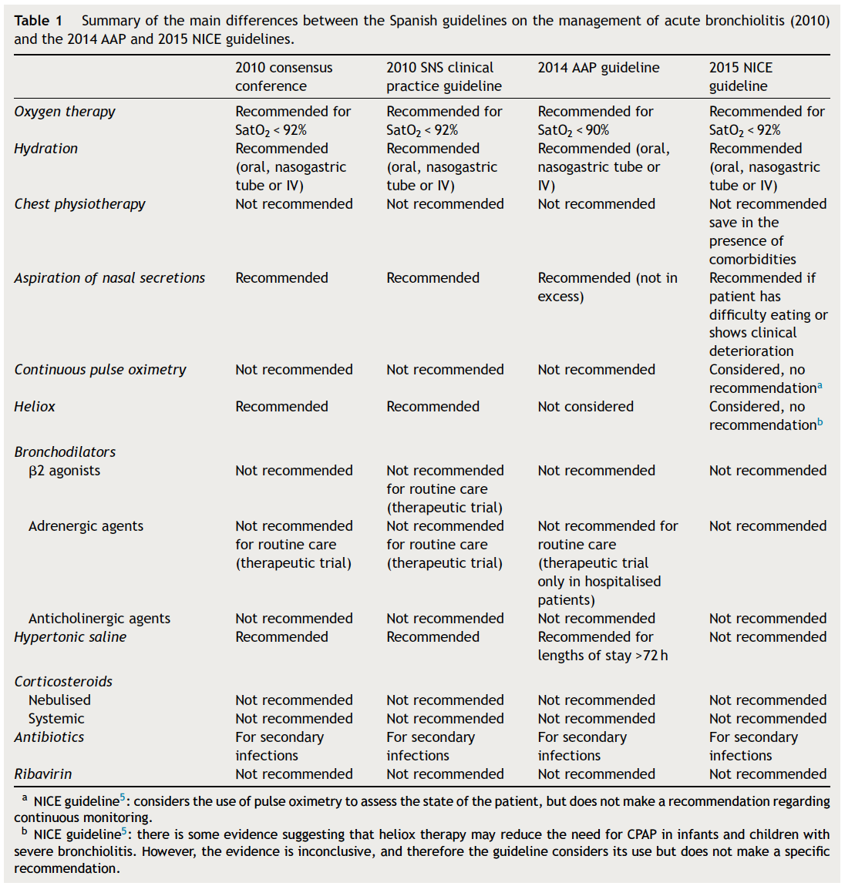
Tratamiento bronquiolitis aguda 2017
Oxígeno
Hidratación
Aspiración secreciones
Heliox
Martinez B, Martinón-Torres F. An Pediatr (Barc) 2016

Slide 51
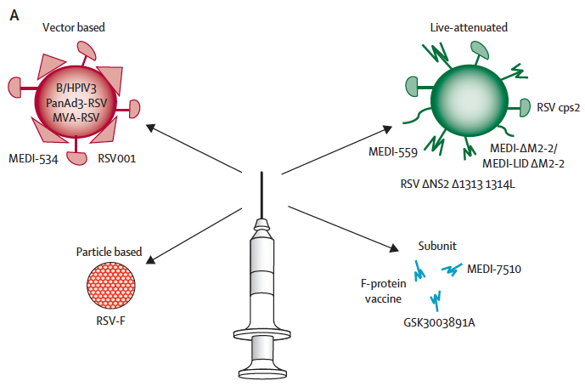
Vacunas VRS – Estado del arte
Mazur NI, Martinón-Torres F, et al. Lancet Resp Med 2015

Slide 52
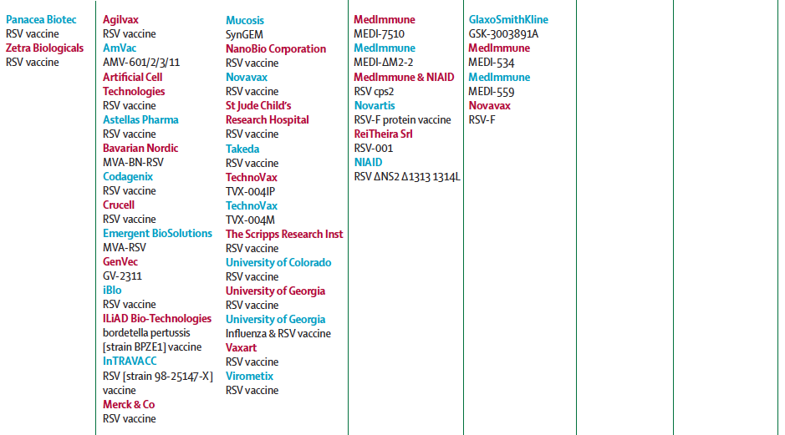
Vacunas VRS – Estado del arte
Mazur NI, Martinón-Torres F, et al. Lancet Resp Med 2015

Slide 53
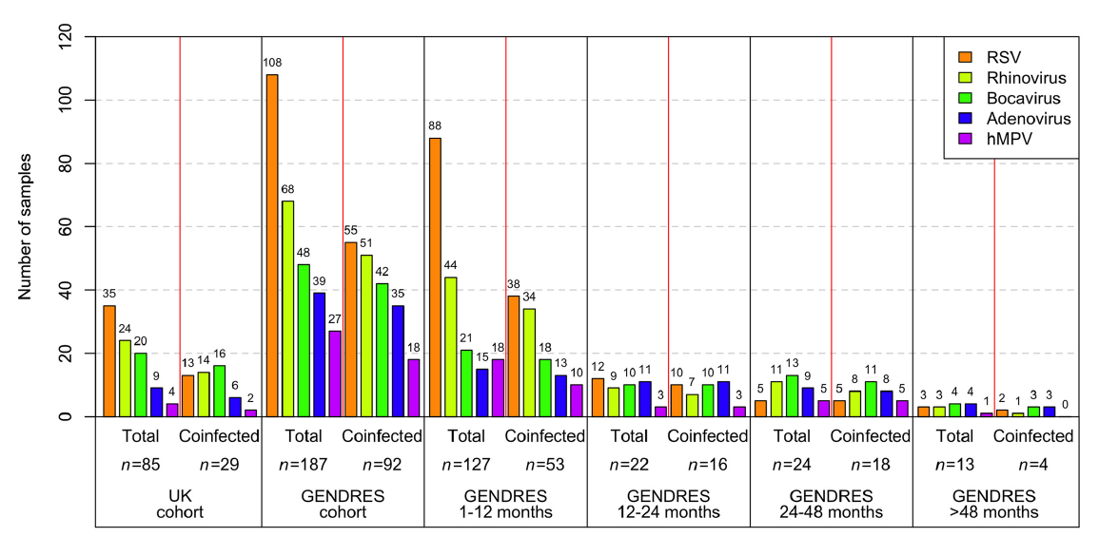
Co-infección viral en bronquiolitis aguda (Estudio GENDRES – www.gendres.org)
Coinfeccion = 45%!!
PLOS ONE| DOI:10.1371/journal.pone.0136526 September 2,2015

Slide 54
Mensajes para casa
Riesgo de meningococo B es máximo en lactantes, luego es bajo, pero nunca CERO.
A mayor edad, priorizaría ACWY sobre B.
Calendario vacunal meningococo debería ser global no regional o nacional.
Es incomprensible que la vacuna de rotavirus no este en calendario.
La vacuna frente a rotavirus no solo previene diarrea sino que tiene beneficios extendidos.
Debemos recaptar activamente a las niñas que han dejado de vacunarse frente a VPH.
Cualquier persona sexualmente activa puede beneficiarse de la vacunación frente a VPH.
Avanzamos rápido en el desarrollo de vacunas frente a VRS.

Slide 55
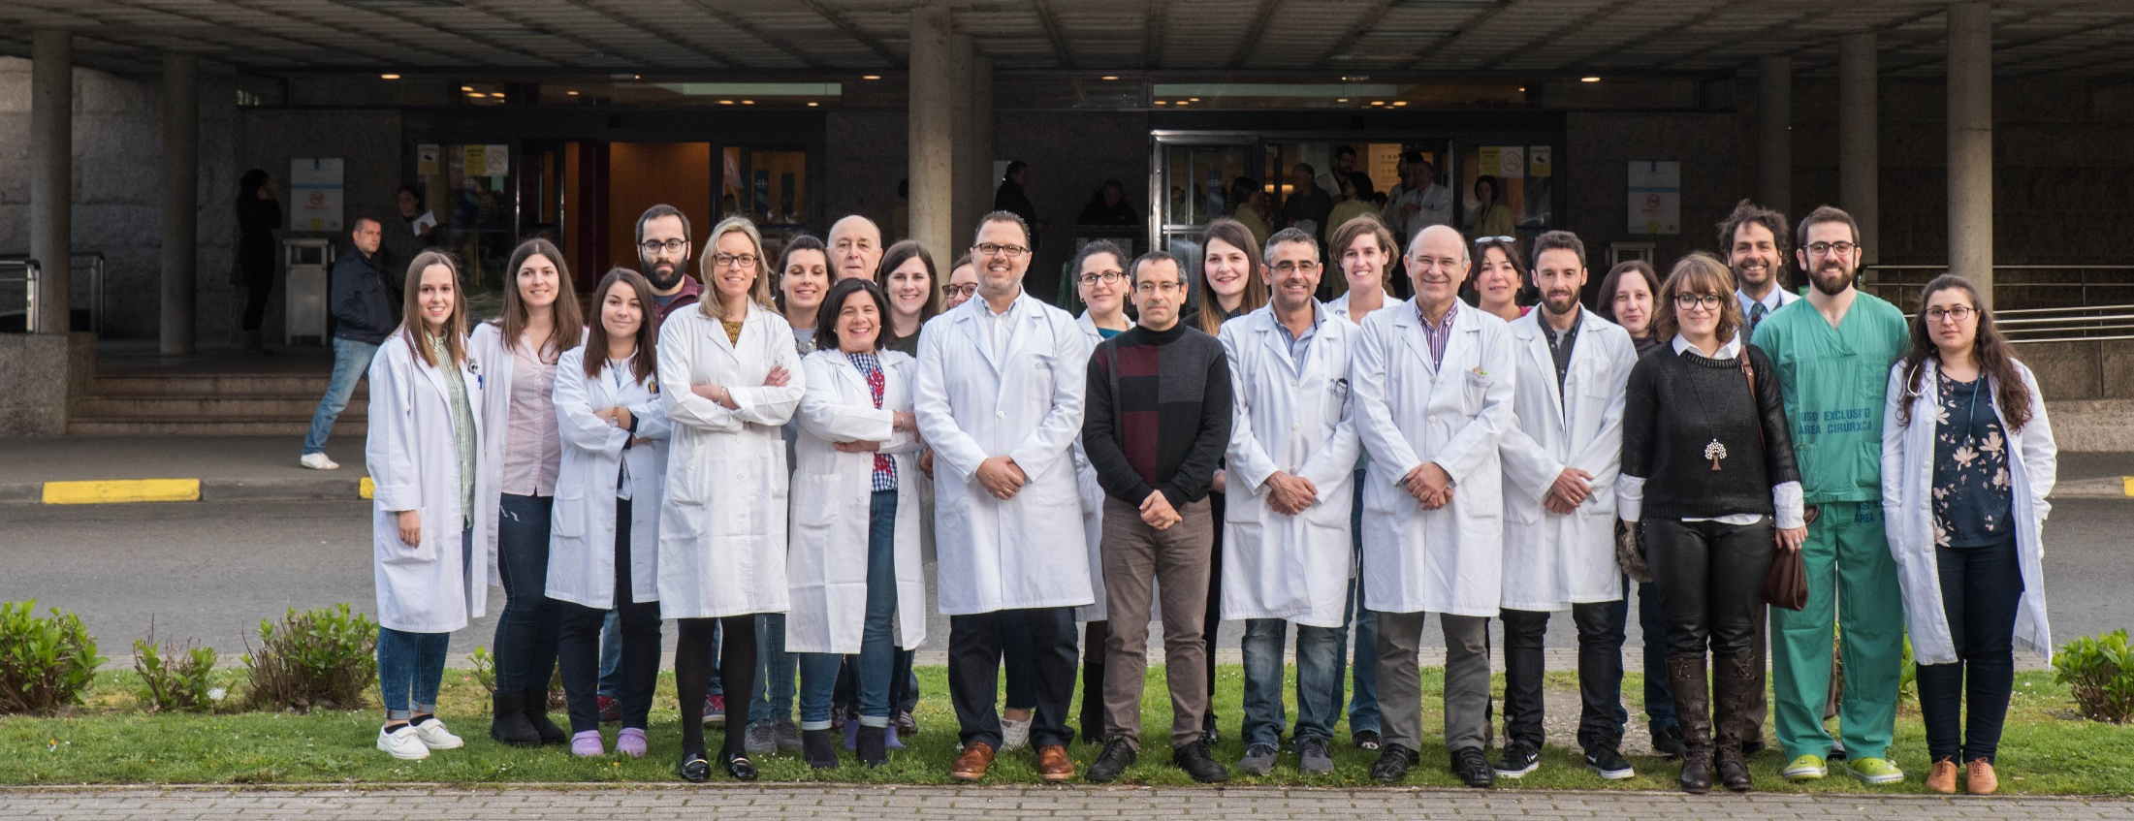




Translational Pediatrics and Infectious Diseases
Genetics, Vaccines and Infections in Pediatrics Research Group (GENVIP)
Healthcare Research Institute of Santiago (IDIS)

